Slide 1
Elin Sopiah XI RPL
Melaksanakan Praktik Kerja Lapangan
Di
PT. Nandya karya perkasa

Slide 2
Identitas Siswa
Nama : Elin Sopiah
Tempat,Tanggal Lahir : Bandung, 29 Maret 2003
Program Keahlian : Rekayasa Perangkat Lunak
NIS : 171810290
NISN : 0030194403
Alamat : Kp.Tengah RT 03 RW 04 , Desa Cipeucang ,Kec Cileungsi ,16820

Slide 3
Latar belakang
Pelaksanaan Praktik Kerja Lapangan (PKL) sebagai perwujudan kebijaksanaan Pendidikan Sistem Ganda, merupakan upaya dalam rangka peningkatan mutu tamatan Sekolah Menengah Kejuruan (SMK) dalam mencapai tujuan relevansi pendidikan dengan tuntunan kebutuhan tentang kerja.
Harapan utama dari kegiatan penyelenggaraan pembelajaran di dunia usaha/industri ini disamping keahlian profesional siswa meningkat sesuai dengan tuntunan kebutuhan dunia usaha/industri, juga siswa akan memiliki etos kerja yang meliputi kemampuan bekerja, motivasi kerja, inisiatif, kreativitas, hasil pekerjaan yang berkualitas dan disiplin waktu. Agar dapat dimonitoring kegiatan siswa selama melaksanakan PKL.

Slide 4
Tujuan
Tujuan penulisan praktik kerja lapang (PKL) adalah sebagai berikut.
Sebagai bukti telah melaksanakan Praktik Kerja Lapangan (PKL), Untuk memenuhi salah satus yarat dalam menempuh ujian akhir Praktik Kerja Lapangan (PKL) tahun pelajaran 2018/2019, Untuk melatih kemampuan siswa dalam menulis laporan secara ilmiah, Sebagai laporan dari hasil Praktik Kerja Lapangan (PKL) yang telah dilaksanakan secara tertulis.

Slide 5
Manfaat
Adapun manfaat PKL bagi siswa adalah :
- Membuat etos kerja dan sikap kerja di industri, agar siswa memiliki kesiapan untuk bekerja di industri yang sesuai dengan program keahliannya.
- Memberi wawasan implementasi pengetahuan / keterampilan yang dipelajari di sekolah.
- Mempromosikan kompetensi diri, sehingga memiliki peluang untuk bekerja di industri setelah selesai melaksanakan PKL pendidikan di SMK

Slide 6
Profil Perusahaan
Perusahaan ini pada tahun 1980-an adalah sebuah bengkel kecil membuat berbagai macam produk rumah tangga, diantaranya adalah lampu gantung, gantungan baju, kursi makan dan lain lain, oleh karna kegigihan Bapak Hadi Subroto beliau mendirikan sebuah CV. Hadi Karya pada tahun 1985 – 1995.
Kemudian pada tahun 1996 berubah menjadi PT.Nandya Karya Perkasa yang bergerak dibidang Manufacturing Of Metal Stamping & Welding Product.

Slide 7
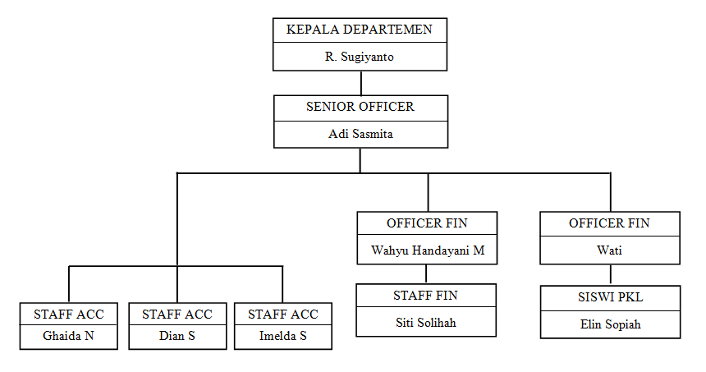
Struktur Organisasi Defartement

Slide 8
Pelaksanaan Kegiatan
Input data pengeluaran kas harian
Input data pemakaian vocer BBM
Input data pengeluaran dan pemasukan ATK
Mengarsip file (Surat Dinas Luar, Kwitansi dan Invoice)
Memomotonng vocer BBM dan bukti pengeluaran harian.
Mengscan faktur pajak dan from drop box
Memberi stempel pada vocer BBM

Slide 9
Aturan
Disiplin dalam bekerja.
Menjaga kebersihan.
Tidak memainkan handphone ketika berada di lingkungan industri.
Tidak mengambil gambar/foto di lingkungan industri.
Menggunakan seragam sekolah dan perlengkapan safety.
Tidak membawa tas kedalam ruangan.
Diwajibkan mengikuti P5M .

Slide 10
Faktor pendukunng
Lingkungan kerja yang nyaman
Lingkungan kerja yang nyaman tercipta dari lingkungan yang bersih, hijau, dan layak untuk di tempati. Misalnya setiap saya tiba di ruangan pastinya ruangan telah bersih, dan dilingkungan PKL saya terdapat banyak pohon – pohon yang rindang.
Fasilitas perusahaan yang lengkap
Fasilitas yang lengkap membuat saya lebih mudah untuk melakukan suatu pekerjaan, misalnnya tersedia laptop, kursi, dan meja yang digunakan unntuk menginput data dan mempermudah untuk melakukan pekerjaan, dan tersedianya alat alat yang digunakan untuk mengarsip misalnya binder clip, ordner, perforator.

Slide 11
Faktor Penghambat
Tempat saya dan pembimbing ditempatkan pada ruangan yang berbeda, Sehingga saya terhambat dan kurang maksimal dalam melaksakan tugas yang diberiakan pembimbing.

Slide 12
Kesimpulan
Selama saya melaksanakan program PKL saya menyimpulkan bahwa PKL sudah termasuk kedalam program SMK yang bertujuan untuk memberikan gambaran dunia kerja/industri secara langsungan dan menambah bekal keterampilan siswa/siswi untuk bekal di masa - masa yang akan datang.
Selama melaksanakan PKL saya mendapatkan ilmu - ilmu yang tidak diajarkan di sekolah, misalnya mengarsip file. Dan saya mendapatkan kesempatan untuk belajar dan melihat secaara langsung bagaimana menjadi seorang bendahara/sekertaris perusahaan.

